Slide 1
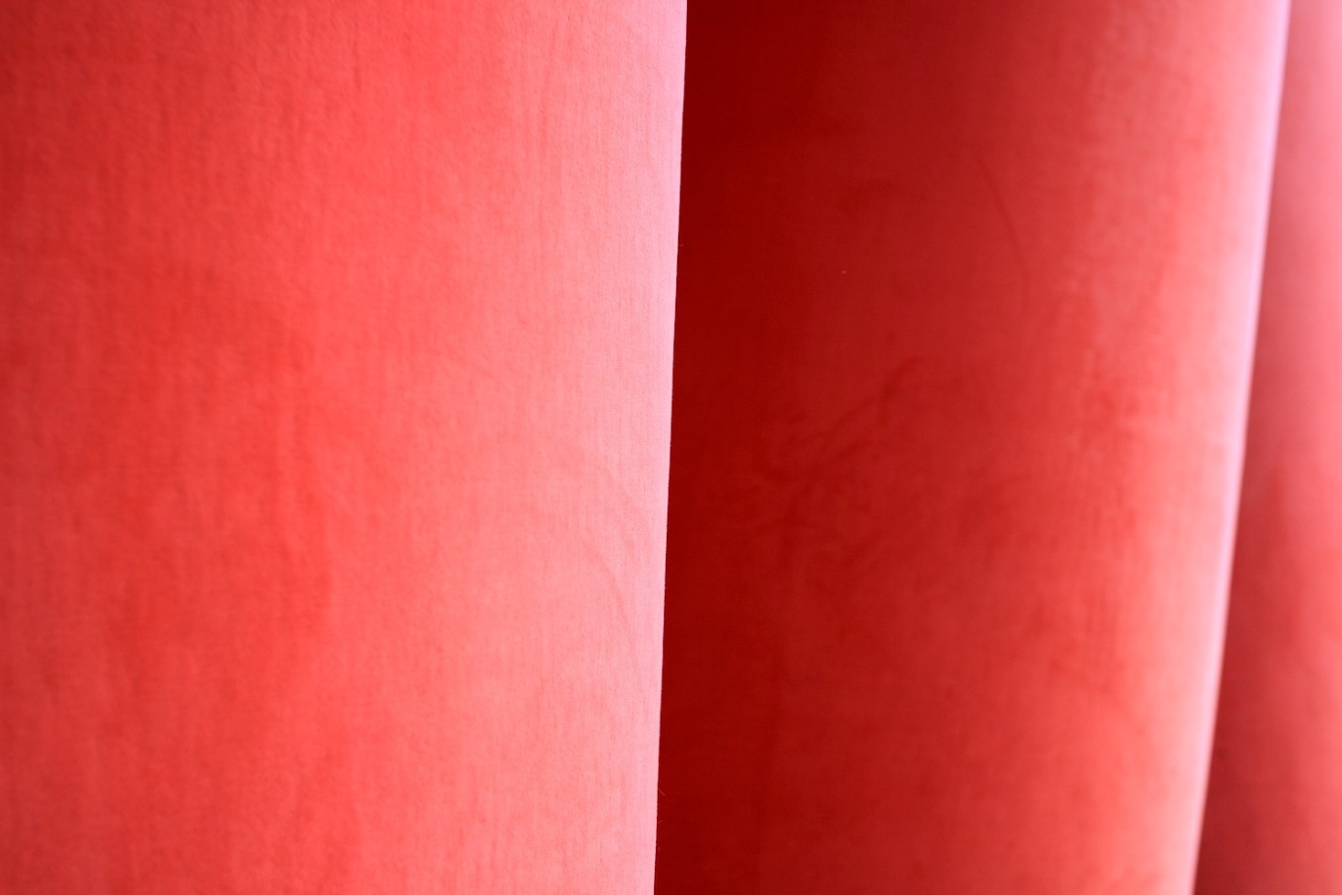
Vztah umění a architektury
Státnicový okruh č. 12

Slide 2
Doporučená literatura
Ivan ADAMOVIČ – Tomáš POSPISZYL (eds.), Planeta Eden, Praha – Řevnice: Arbor Vitae, 2010.
Yves-Alain Bois – Benjamin Buchloh – Hal Foster – Rosalind Kraussová, Umění po roce 1900, Praha: Slovart, 2007. Kapitoly: 1917, 1926, 1928, 1966, 1967, 1970, 1971
Karel Císař (ed.), Stav věcí. Sochy v ulicích III, Brno: Dům umění města Brna, 2011.
Brian DILLON (ed.), Ruins. London: Whitechapel Gallery, 2011.
Jes Fernie (ed.), Two Minds: Artists and Architects in Collaboration, London: Black Dog Publishing, 2006.
Hal Foster, The Art-architecture complex, London – New York: Verso, 2011.
Gordon GRAHAM, Filosofie umění. Brno: Barrister & Prinicipal, 2004. (kapitola 7 „Architektura jako umění“)
Pavel KAROUS (ed.), Vetřelci a volavky: atlas výtvarného umění ve veřejném prostoru v Československu v období normalizace (1968–1989), Řevnice: Arbor Vitae 2013. / http://www.ceskatelevize.cz/ivysilani/10169621461-vetrelci-a-volavky/ (dokument 2008)
Barbora KLÍMOVÁ, My jsme tím projektem žili, Praha: Zlatý řez, 2011.
Malcolm Miles, „Salvaging Modernism“
Sylva POLÁKOVÁ, http://vvp.avu.cz/wp-content/uploads/2014/08/sesit8-polakova.pdf
Jane Rendell, Art and architecture. A place between, London – New York: I. B. Tauris, 2006.
łukasz RONDUDA – Alex FARQUHARSON – Barbara PIWOWARSKA (eds.), Star City. The Future Under Communism, Nottingham – Vídeň: Mammal Foundation – Nottingham Contemporary – tranzit.at, 2011
Karsten SCHUBERT, The Curator’s Egg. London: Riddinghouse, 2009 (zvl. kapitoly 5 – 9 v II. oddílu a III. oddíl)
Je zde nevyhnutelné překrývání s tématy č. 7. a 10 (otázky site-specific umění, umění ve veřejném prostoru, instalace)

Slide 3
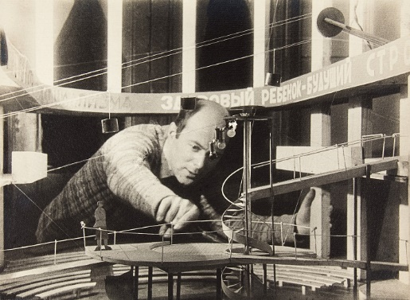
Avantgardní přehodnocování role umělce ve vztahu k architektuře
El Lisickij (1890–1941), spolu s K. Malevičem zakladatel suprematismu (geometrické abstrakce, tj. bezpředmětné umění)
malíř, architekt, designér, pedagog, architekt (nerealizované projekty), grafický designér a fotograf
cyklus Prouny – stádium přeměny malby v architekturu, iluzorní geometrické kompozice (dojem prostoru) i prostorové geometrické kompozice vyvolávající dojem malby
projekt Žehlička mraků – ideová utopistická architektura
vliv na školu Bauhaus (působí zde Malevič)

Slide 4
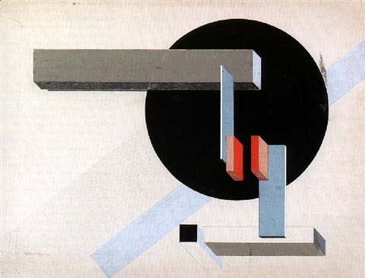
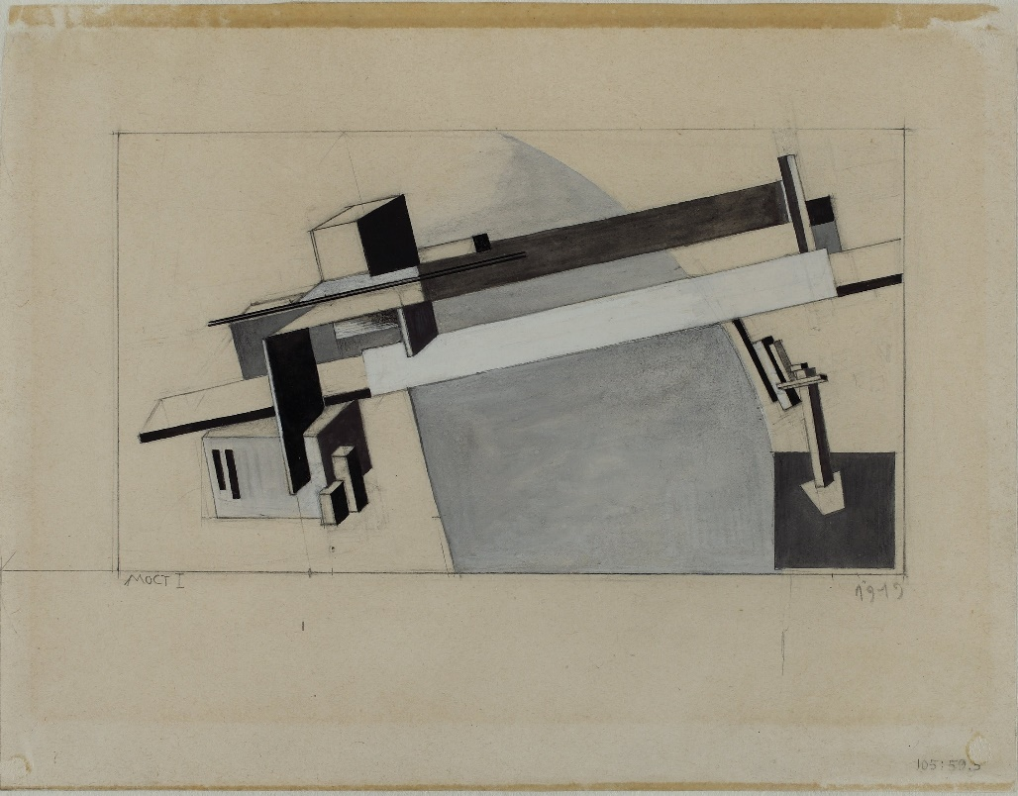

Slide 5
Prounenraum, 1923 (rekonstrukce na základě fotografie 1971)

Slide 6
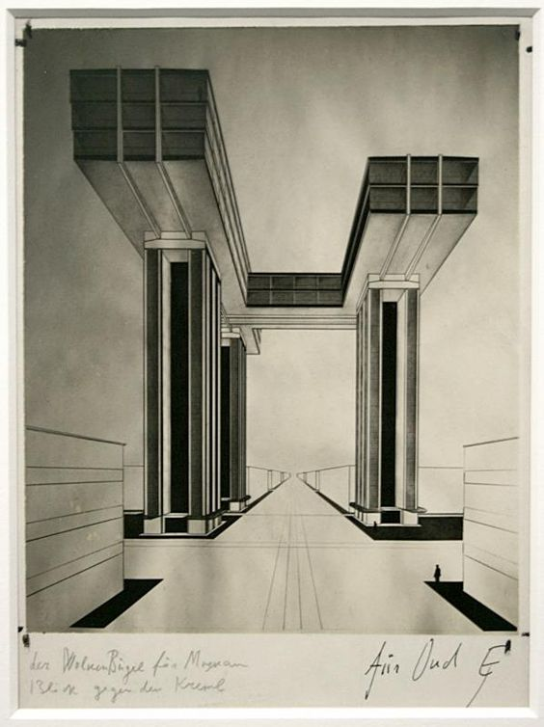
Žehlička mraků, 1924

Slide 10
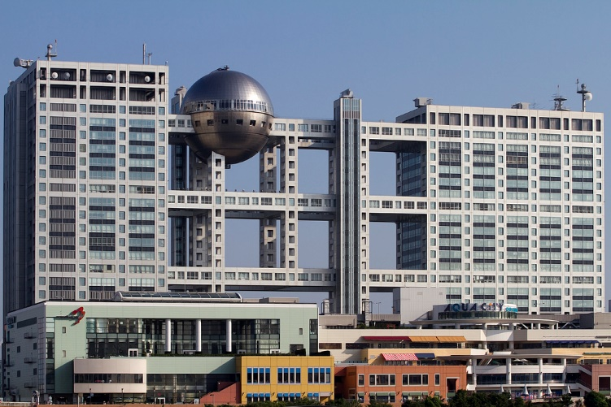

Slide 11
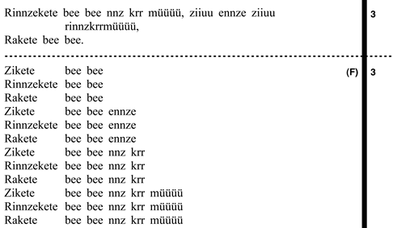
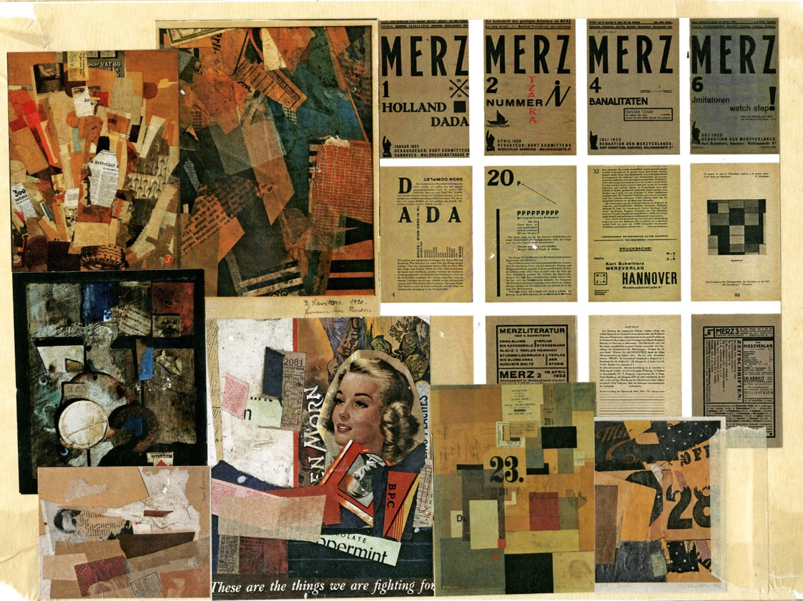
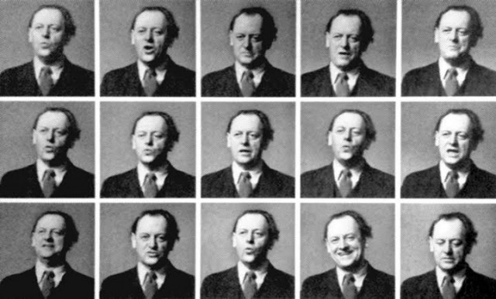
Kurt Schwitters (1887–1948)
německý dadaista a konstruktivista, autor koláží z nalezených předmětů, grafický designér, autor radikálních úprav interiérů, norský exil
vydává časopis Merz (1923–1932) s tematickými čísly (prezentuje práce svých kolegů, např. Hans Arp, grafická úprava např. El Lissickij, Jan Tschichold), poslední číslo s přepisem zvukové básně Ursonata, https://www.youtube.com/watch?v=6X7E2i0KMqM
Projekt Merzbau (první z šesti místností v rodném domě v Hannoveru upravil 1923–1934; zničeno během bombardování v r. 1943, další v Norsku a Lake District)

Slide 12
Merzbau, 1933

Slide 13
Dlouhodobý architektonicko-sochařský projekt / název Merzbau odkazuje ke stavbě, ale jedná se o vnitřní přestavbu existující budovy / jeskyně s instalovanými nalezenými a ukradenými předměty / předpokládal nekonečný proces transformace interiéru

Slide 14
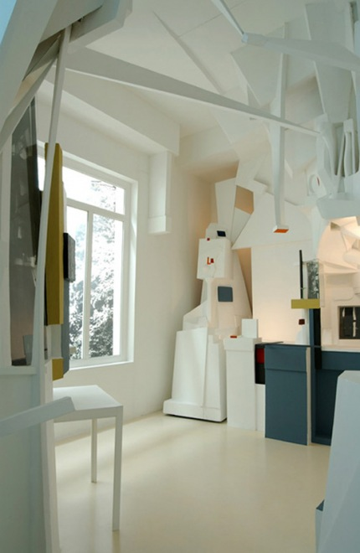
Rekonstrukce: švýcarský designér Peter Bissegger, 1981–1982 (zadal kurátor Harald Szeemann: je to „pokus o rekonstrukci“ – dílo v procesu rekonstruovat nelze)
Kurt Schwitters, Merzbau, 1933, rekonstrukce: Peter Bissegger, 1981–1983,
393 x 580 x 460 cm
Sprengel Museum Hannover © DACS 2007

Slide 15
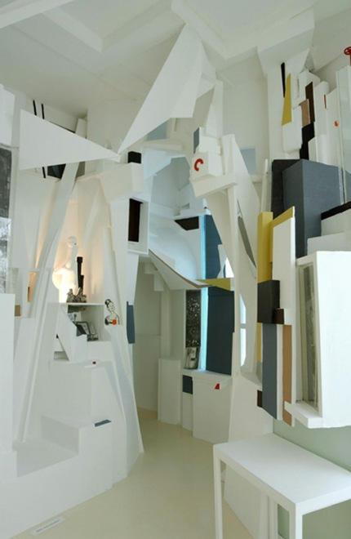

Slide 16
Škola Bauhaus

Slide 18
Úsilí o obnovu spolupráce architektů s výtvarníky výstava This Is Tomorrow, Whitechapel Gallery, Londýn 1956
kurátor: Lawrence Alloway

Slide 19
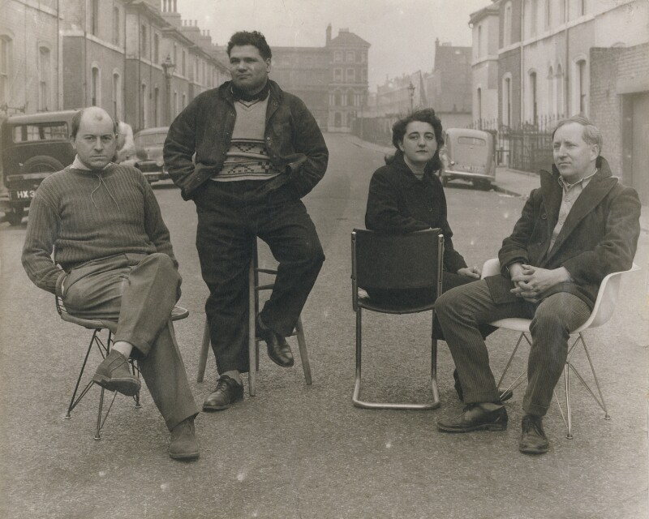
Allison and Peter Smithson, Nigel Henderson a Eduardo Paolozzi Group 6 / The Independent Group

Slide 20
Instalace Pergola a pavilon nalezené objekty (reminiscence na poválečnou situaci) písek

Slide 23
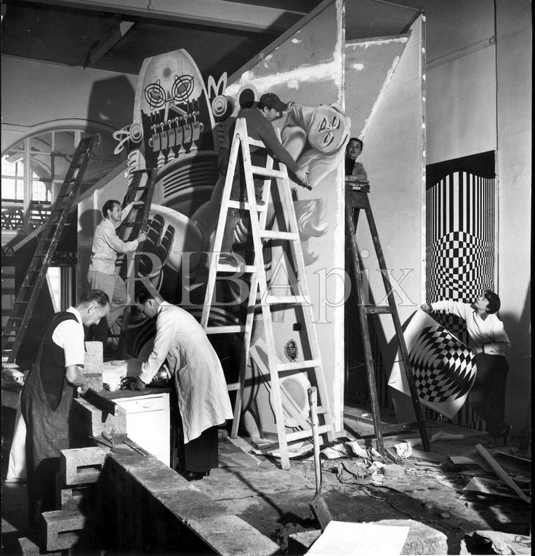
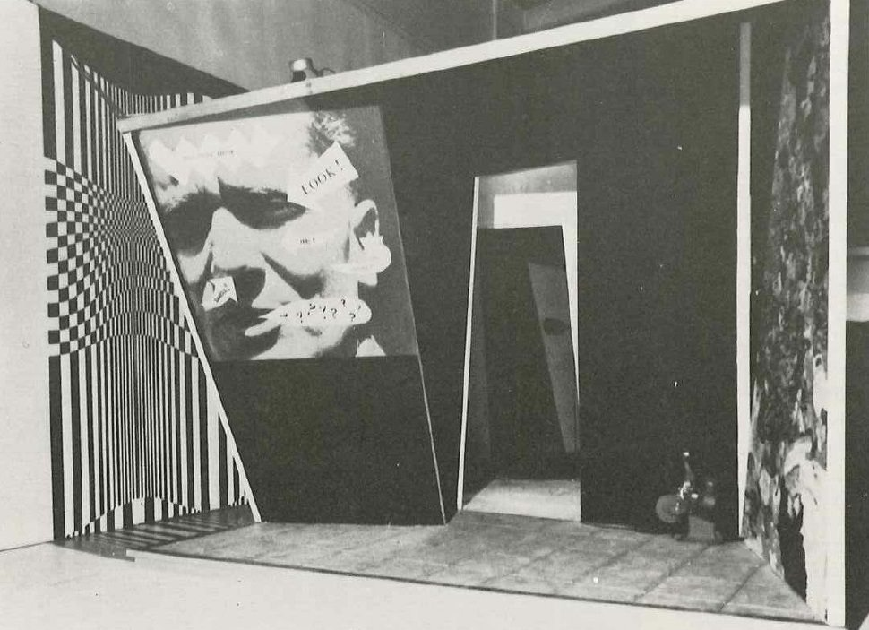
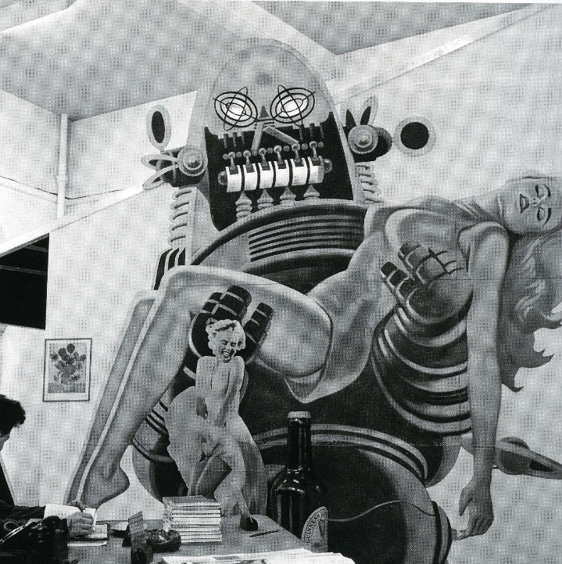
John Voelcker, John McHale a Richard Hamilton Group 2 op art / pop art (van Goghovy Slunečnice, Marilyn Monroe, reklamní billboard pro film Robbie the Robot, zvuková instalace)
Richard Hamilton, plakát Just What Is It that Makes Today's Homes So Different, So Appealing?

Slide 24
Richard Hamilton, pohled do reinstalace výstavy This Is Tomorrow, Tate Modern, 13. 2. – 26. 5. 2014

Slide 25
Britská nová města a institut městského umělce (town artist): David Harding a Glenrothes

Slide 31
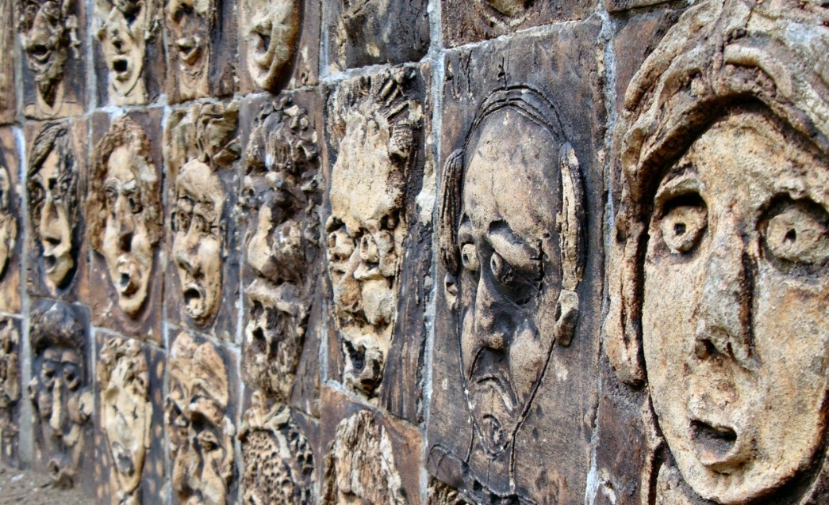
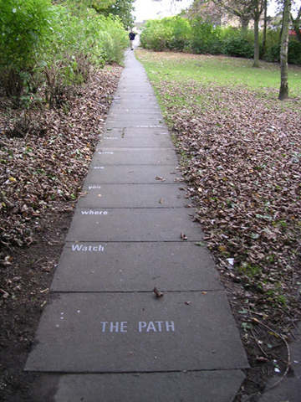
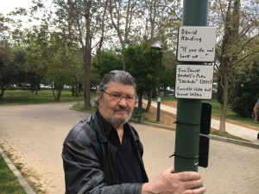
https://www.historicenvironment.scot/archives-and-research/publications/publication/?publicationId=89e17a7d-610f-4632-b166-a58400e2347e
Alan Bold, Path Poem, 1976

Slide 32
Socialistický Gesamtkunstwerk syntéza umění a architektury v socialistické výstavbě
Usnesení vlády Československé socialistické republiky č. 355 o řešení otázek uplatnění výtvarného umění v investiční výstavbě ze dne 28. července 1965 (+ příslušné prováděcí pokyny)
Usnesení předsednictva vlády Československé socialistické republiky č. 38 o uplatňování výtvarného umění v investiční výstavbě ze dne 9. února 1978 (nahradilo pravidla schválená vládním usnesením č. 355 z roku 1965)
Viz projekt http://www.ceskatelevize.cz/ivysilani/10169621461-vetrelci-a-volavky/ (Pavel Karous a Rozálie Kohoutová, dokument 2008)

Slide 33
Celková výše investičních nákladů určená pro výtvarné umění byla určena vzorcem: INVU = INST x s% x K1 x K2
INVU = investiční náklad na výtvarné umění
INST = investiční náklad stavební části či objektu
s% = základní procentní sazba na výtvarné umění (daná tabulkou)
K1 = koeficient společenského významu místa (daný tabulkou)
K2 = koeficient společenské a architektonické náročnosti stavby (daný kategorizační tabulkou dle druhu stavby

Slide 34
Československé pavilony na světových výstavách EXPO
3 účasti (Brusel, Montreal, Ósaka)
3 monografie:
HAVRÁNEK, Vít. Bruselský sen: československá účast na světové výstavě Expo 58 v Bruselu a životní styl 1. poloviny 60 let [Galerie hlavního města Prahy, 14.5.2008-21.9.2008, Moravská galerie v Brně, 21.11.2008-1.3.2009. Praha: Arbor vitae, c2008.
RUDIŠ, Viktor. Viktor Rudiš: Ósaka. Praha: Česká komora architektů, 2011.
NEKVINDOVÁ, Terezie, Daniela KRAMEROVÁ, Henrieta MORAVČÍKOVÁ, Martin STRAKOŠ, Martin BERNÁTEK, Vladimíra BÜNGEROVÁ a Marta SYLVESTROVÁ. Automat na výstavu: československý pavilon na Expo 67 v Montrealu. V Chebu: Galerie výtvarného umění, 2017.

Slide 35
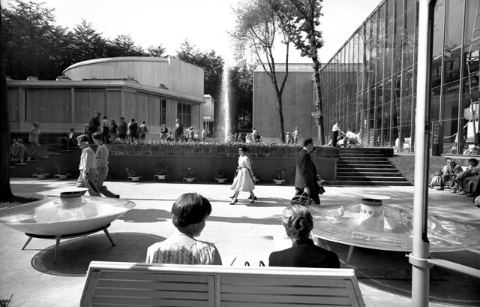
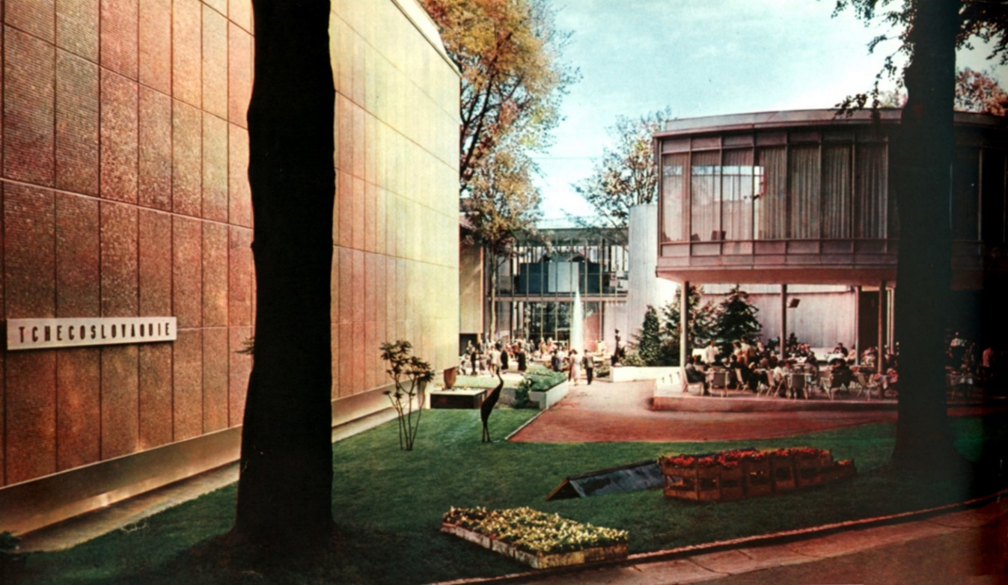
EXPO 58 Brusel
Cubr, Hrubý, Pokorný

Slide 36
EXPO 67 Montreal
Řepa, Cubr

Slide 37
EXPO 70 Ósaka
Vladimír Palla, Viktor Rudiš, Aleš Jenček

Slide 38
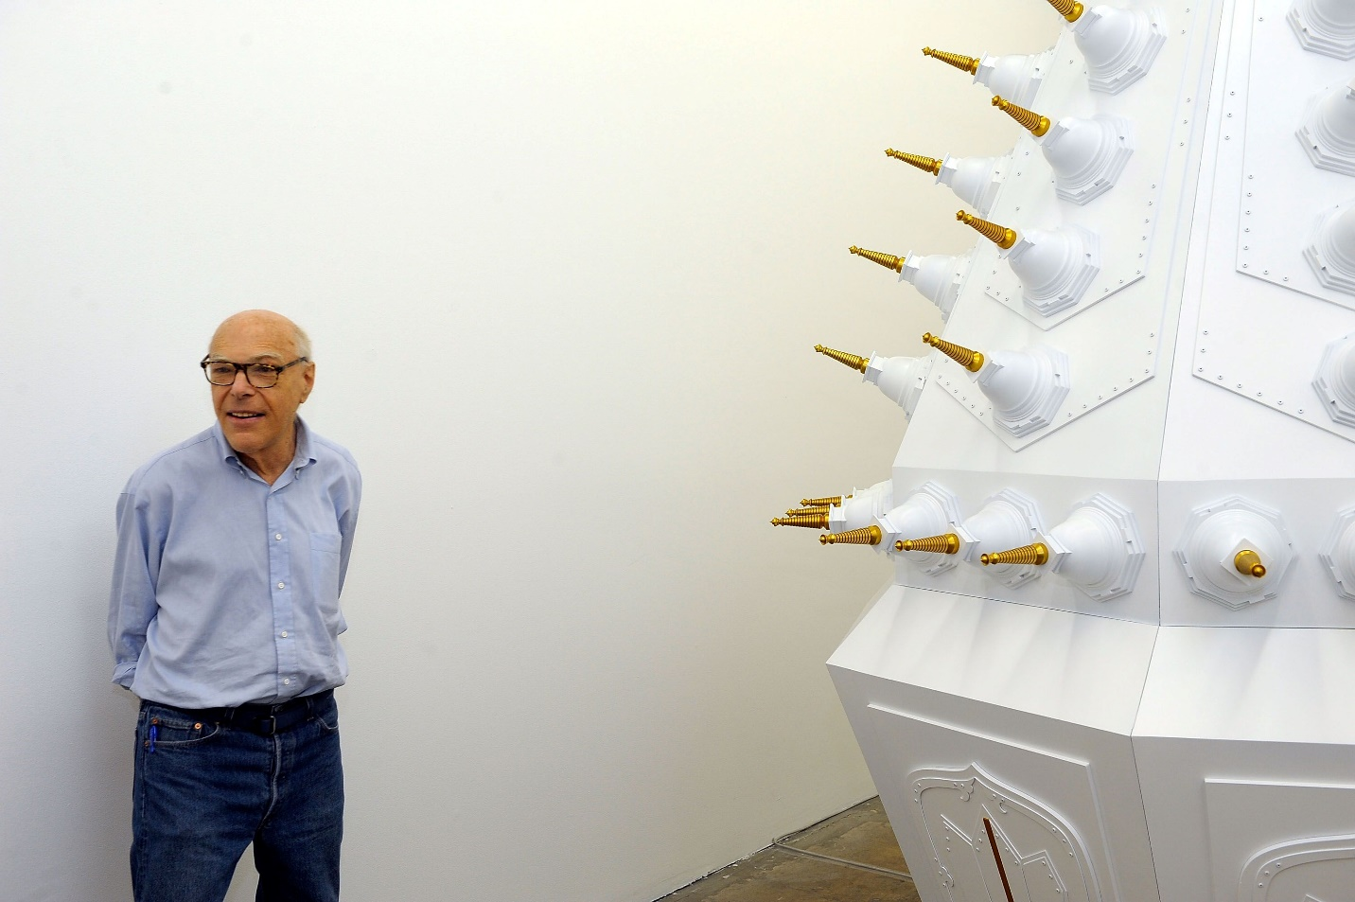
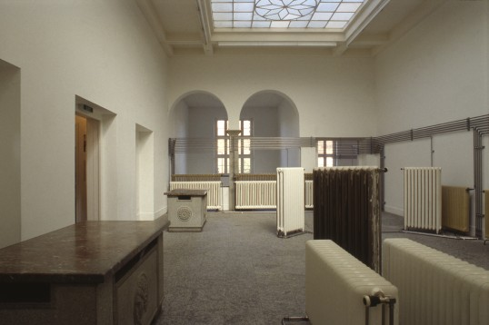
Místně specifické umění a architektura
Michael Asher (1943–2012) – americký konceptuální umělec, zakladatel institucionální kritiky, 40 let kritiky galerijních a muzejních institucí (snaha o přehodnocení způsobu a podmínek vystavování prostřednictvím intervencí)
Michael Asher, Kunsthalle Bern, Bern, Švýcarsko, 1992, 1992. / radiátory v budově demontovány a funkčně reinstalovány ve foyer („sochařská výstava“ + teplo x chlad výstavních prostor)

Slide 39
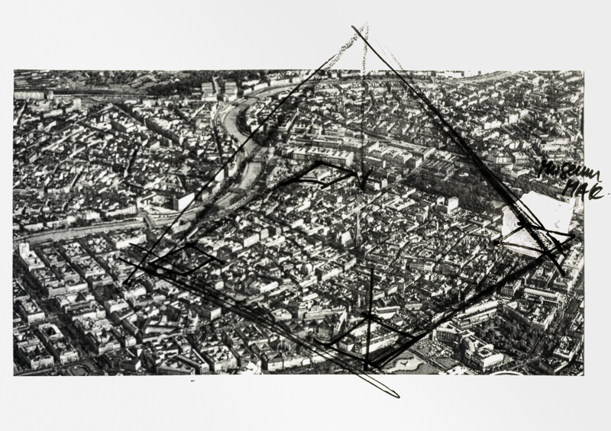
Magdalena Jetelová (*1946)
https://vltava.rozhlas.cz/magdalena-jetelova-nikdy-nebylo-doceneno-ze-urban-art-vznikalo-diky-nasi-5983475

Slide 40
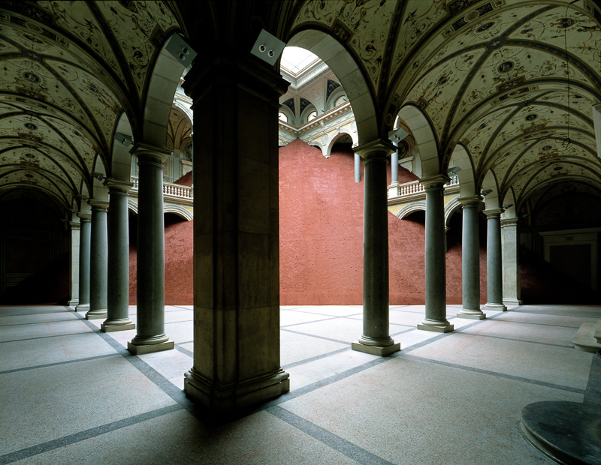
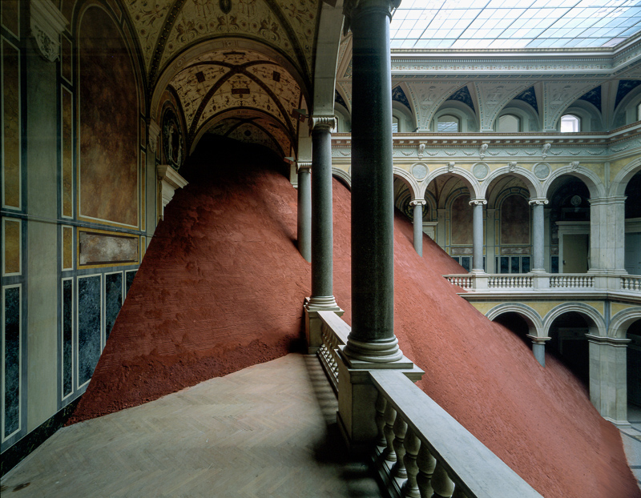
Domestikace pyramidy (1992), MAK, Vídeň, červený lávový křemičitý písek, v. 15 m

Slide 41
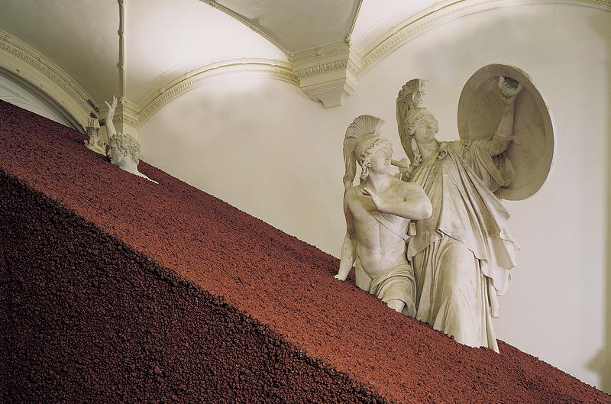
Varšava
Berlín

Slide 42
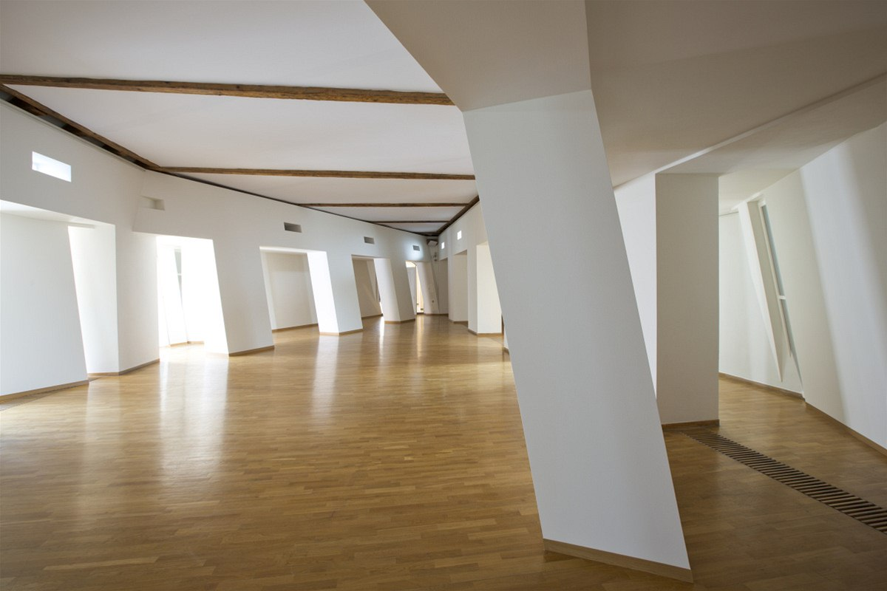
(DES)ORIENTATION?, Muzeum umění Olomouc, 2013

Slide 43
Sloupová instalace, Kunstforum Ostdeutsche Galerie, Řezno, 2014

Slide 44
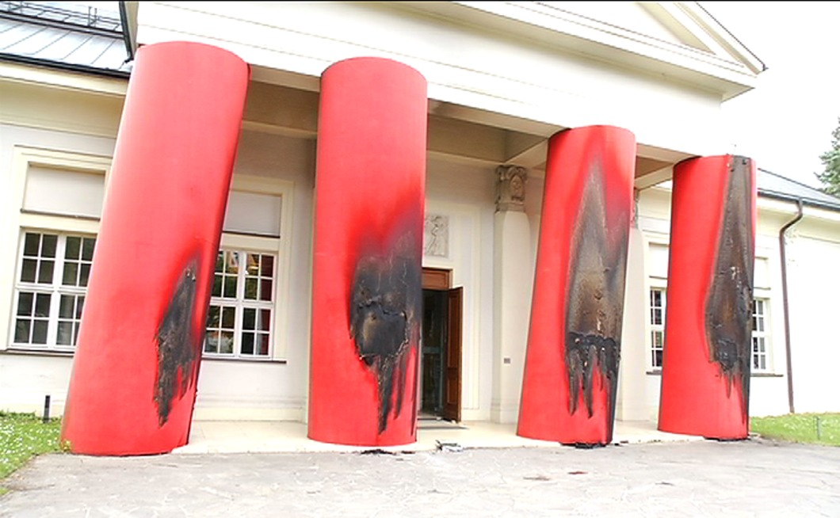

Slide 45
Dotek doby, NG v Praze: Veletržní palác, 2017

Slide 47
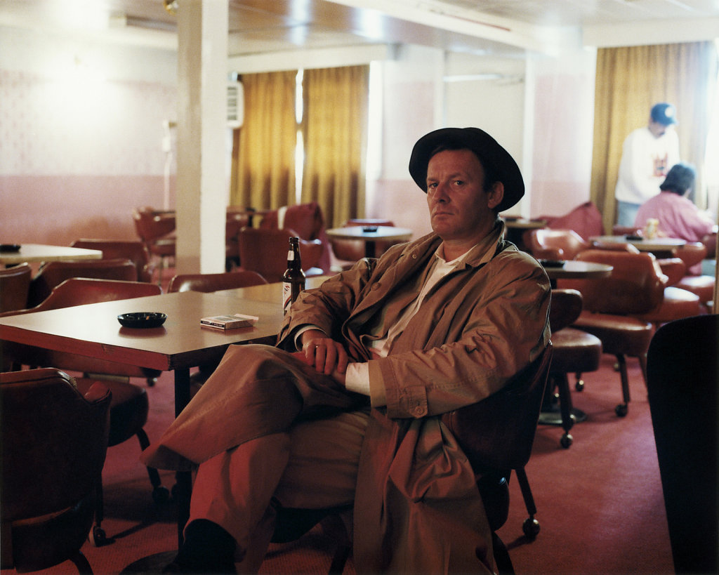
Martin Kippenberger, Metro-Net (1992–1997)

Slide 48
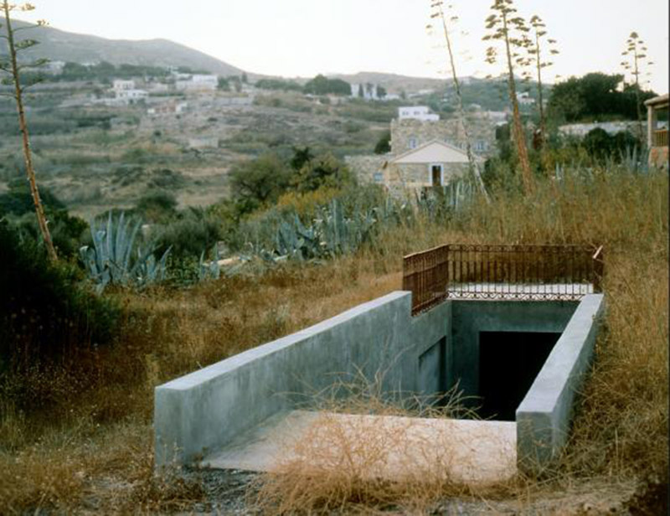
Ostrov Syros, Řecko, 1992

Slide 49
Dawson City, Kanada, 1995

Slide 51
Pozůstatek Kippenbergerova fiktivního vstupu do metra, 2008

Slide 52
Skulptur Projekte Münster, 1997

Slide 53
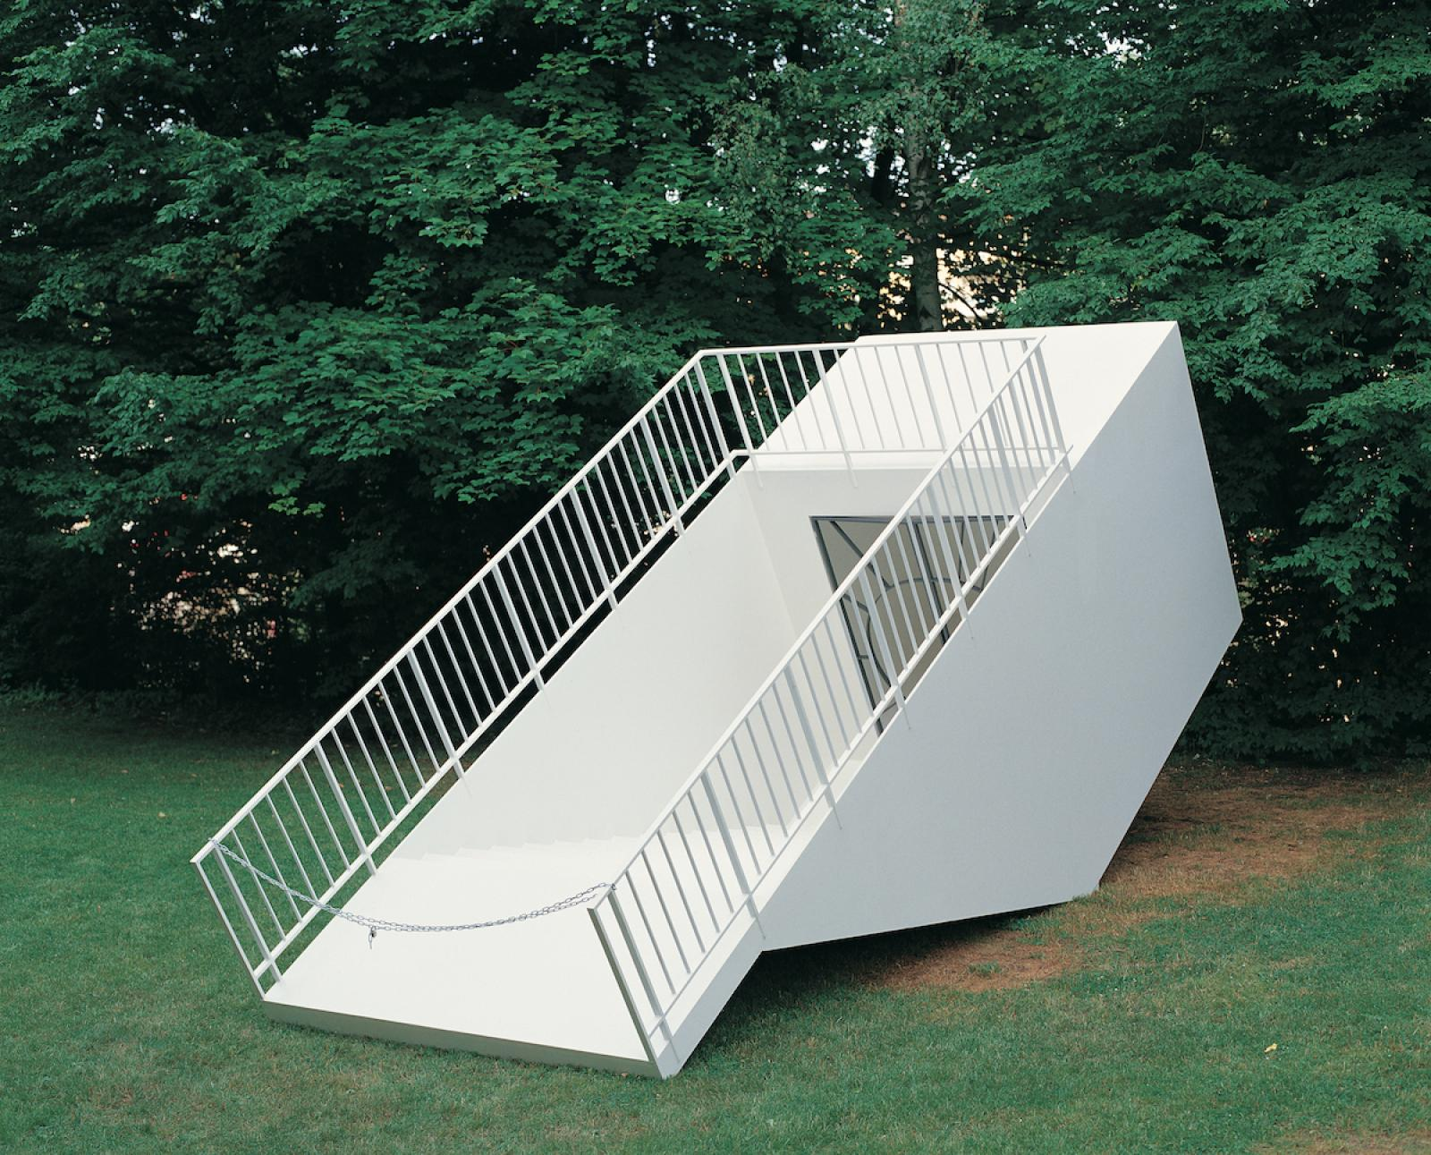
Mobilní vstup do metra, Documenta X, Kassel, 1997

Slide 54
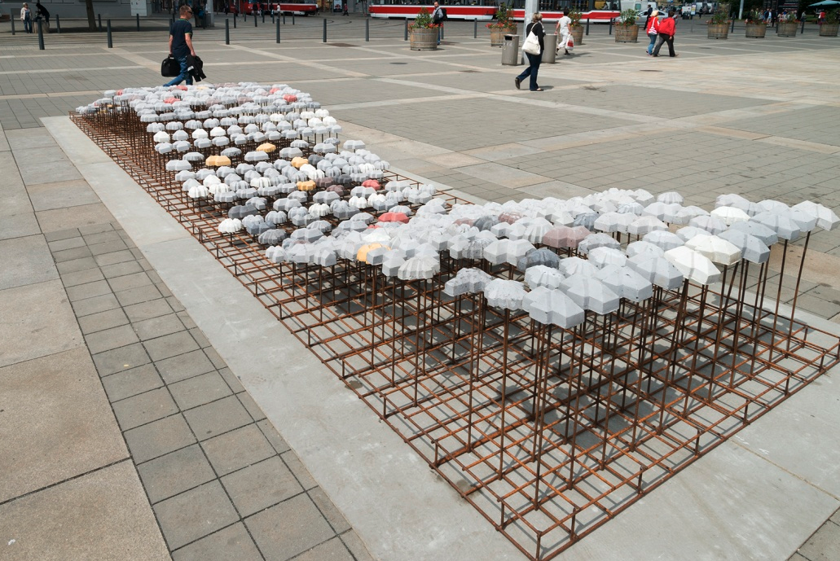
Téma „objekt – obydlí“
Brno Art Open 2015
24. 6. – 30. 8. 2015
Autoři: Aleš Veselý, Jiří Příhoda, Jana Doležalová, Pavlína Hlavsová, Eliška Perglerová, Čestmír Suška, Daniil Galkin (host: Dalibor Chatrný)
Kurátorka: Magdalena Juříková

Slide 55
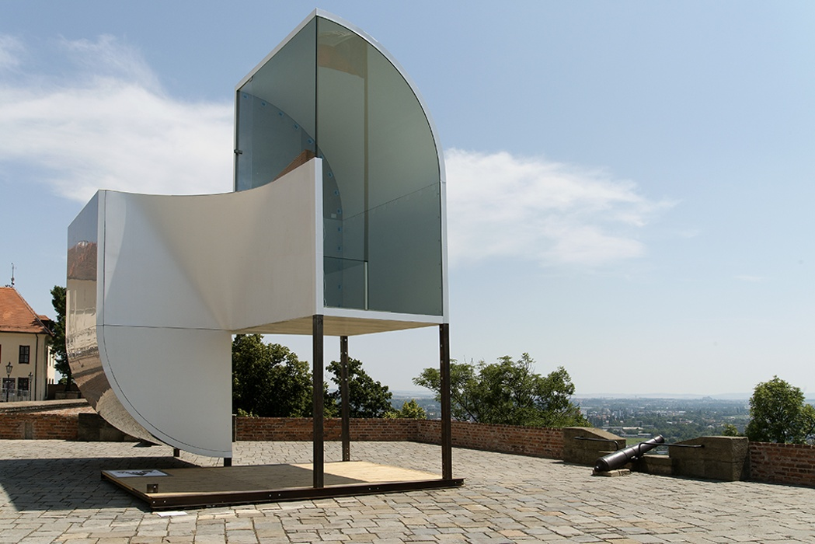
Jiří Příhoda (*1966)
Poustevna, Brno Art Open 2015, hrad Špilberk

Slide 56
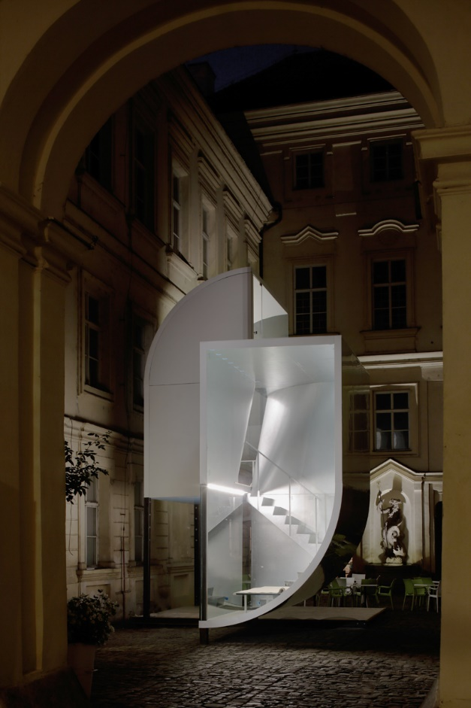
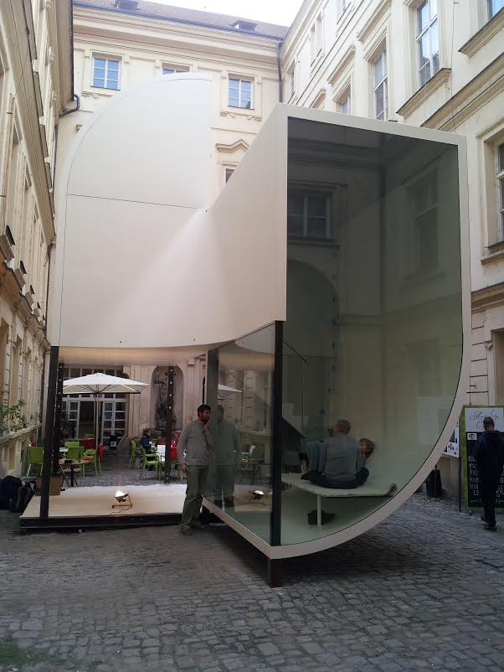
Poustevna, Designblok 2015, Praha

Slide 57
Jiří Příhoda / Sochy / kurátorka: Magdalena Juříková / GHMP: Zámek Troja / Praha / 31. 3. – 30. 10. 2016

Slide 58
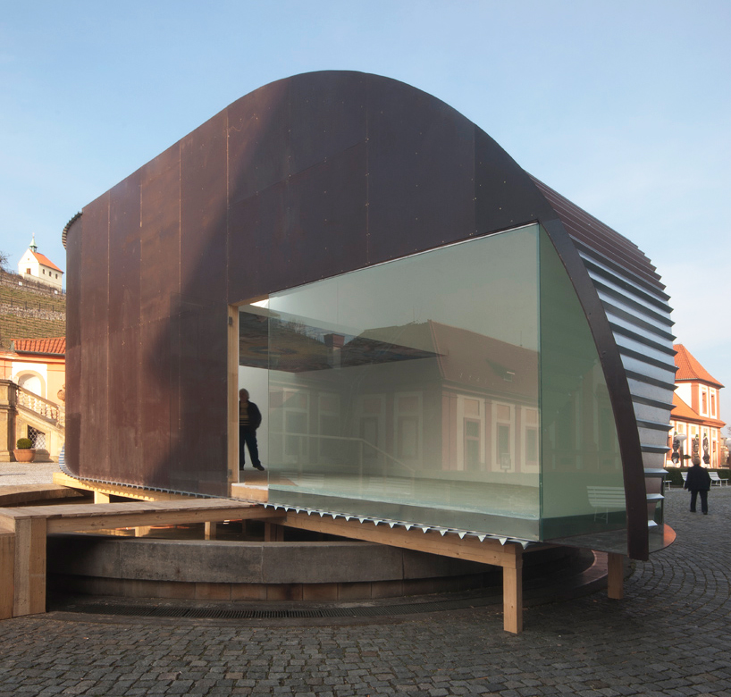
Archa (Cela II)

Slide 61
Pavel Karous, mobilní domek pro lidi bez domova, 2015 (plechovky, polystyren, palety)

Slide 65
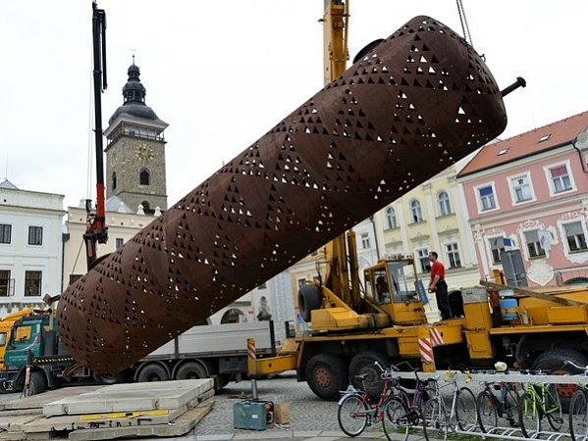
Čestmír Suška, Rozhledna – šiška, České Budějovice, 2013

Slide 67
Jan Šépka, Vnímání, České Budějovice, 2017

Slide 68
https://vltava.rozhlas.cz/jan-sepka-prekvapuje-me-casta-formalnost-umelecke-a-architektonicke-kritiky-6487509
http://artalk.cz/2016/09/26/stret-vnimani/

Slide 69
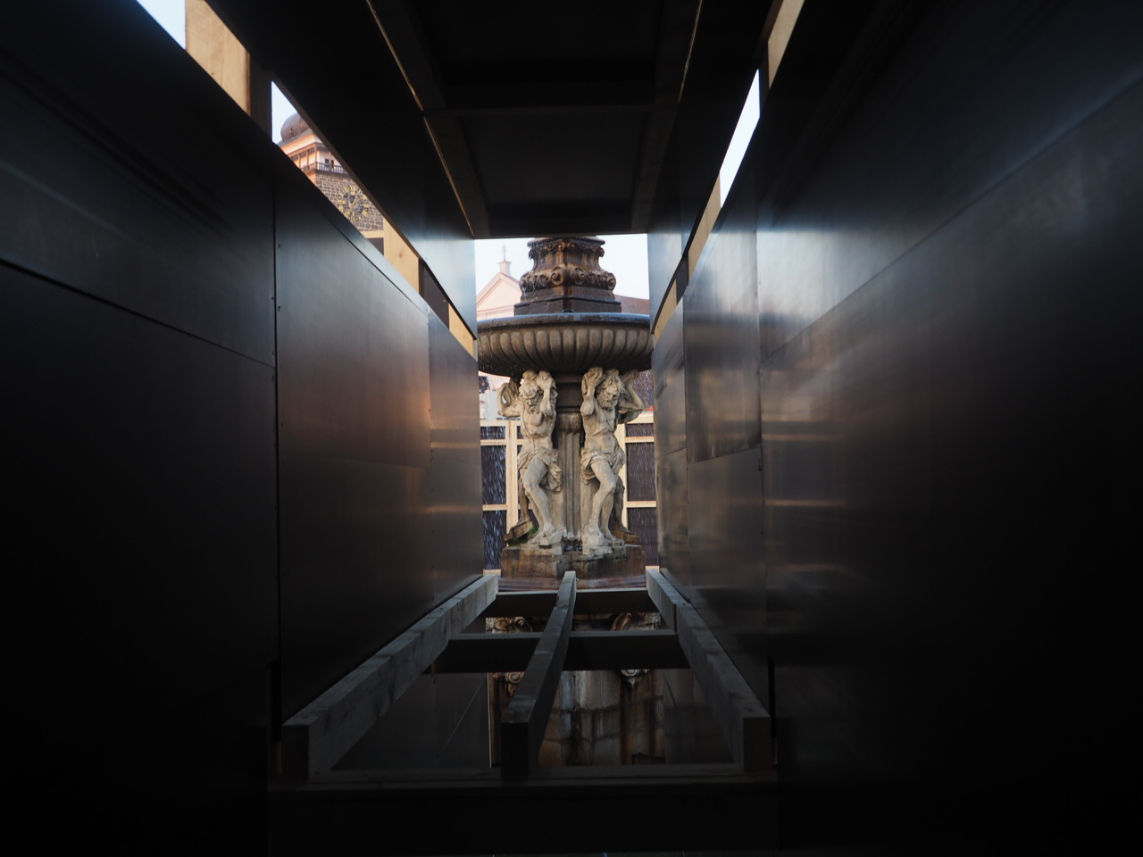

Slide 70
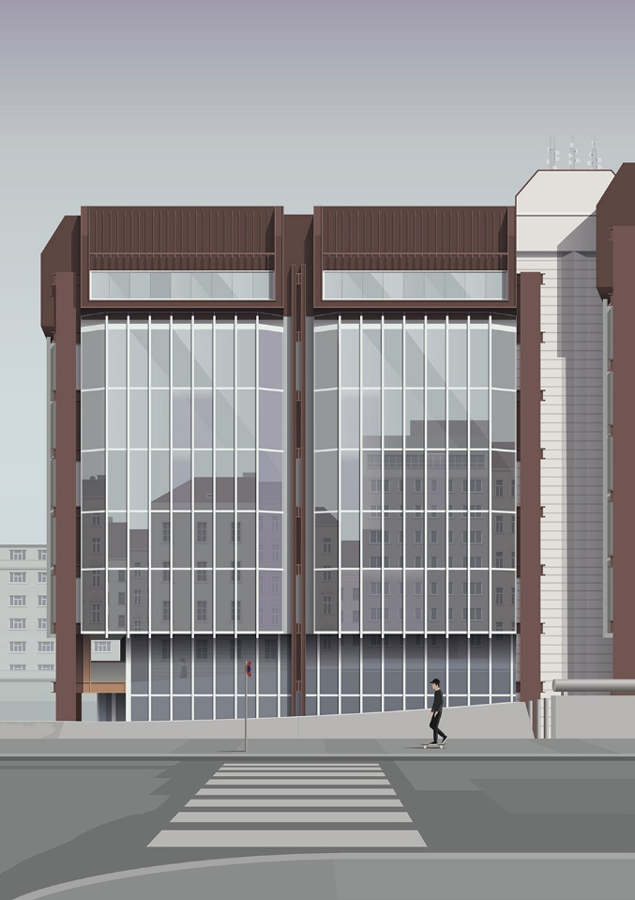
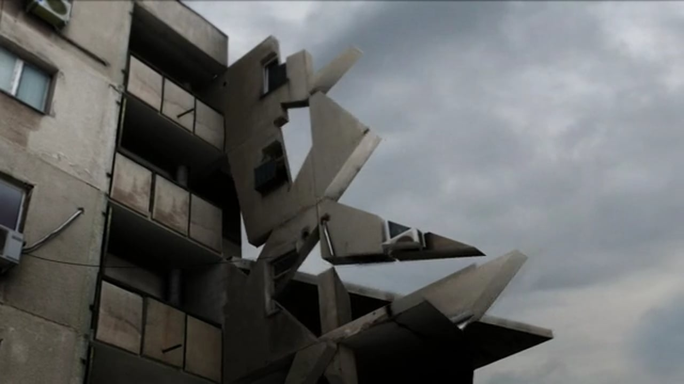
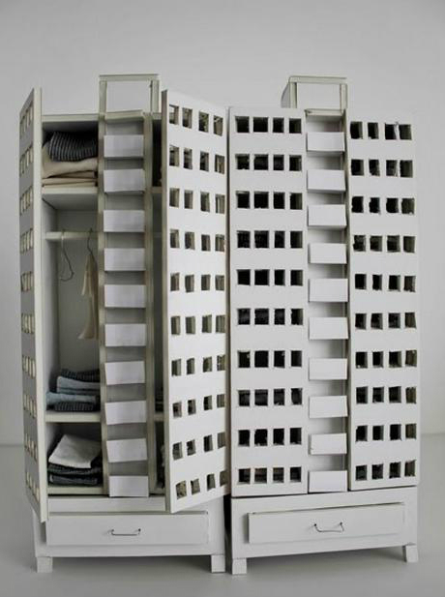
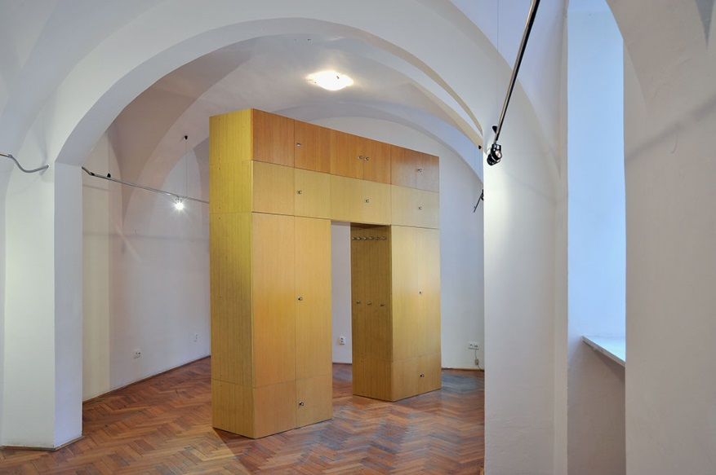
Architektura a prostor jako téma v práci současných českých umělců
Tematizace panelové bytové výstavby a socialistické architektury
Tomáš Džadoň (také architekt výstav: Paneland v MG a Bydliště – panelové sídliště v U(P)M)
Michal Moravčík
Katarína Hládeková
Kateřina Šedá
David Možný
Barbora Klímová
Jan Šrámek
a další…

Slide 71
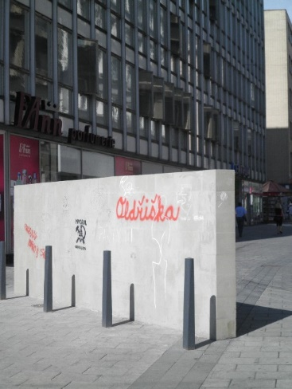
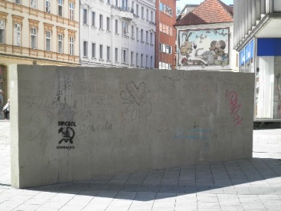
Dominik Lang, Stěna, Brno Art Open 2011

Slide 72
Východ Západ, NG v Praze: Veletržní palác, 2013

Slide 73
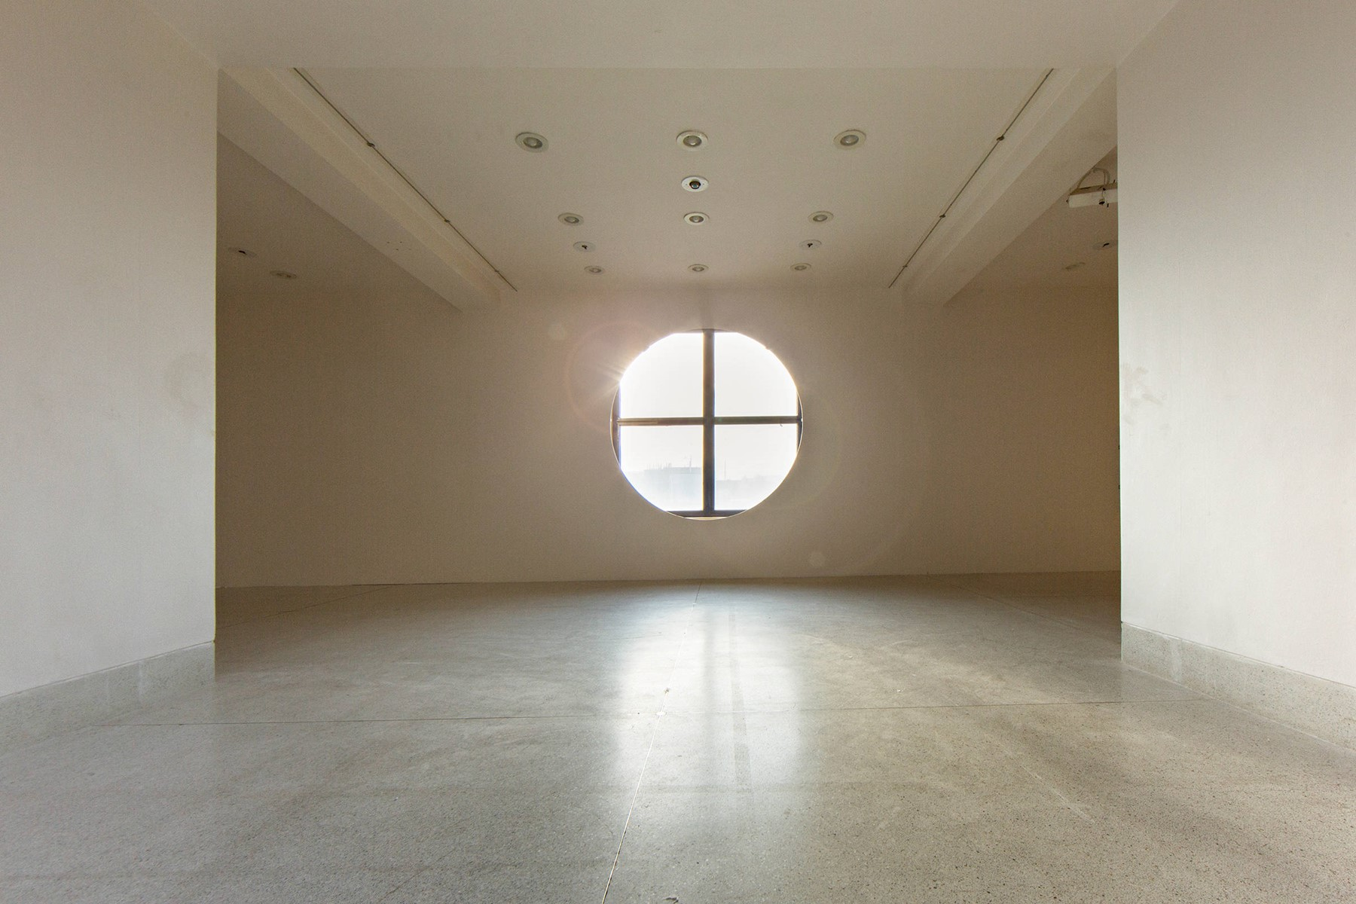

Slide 74
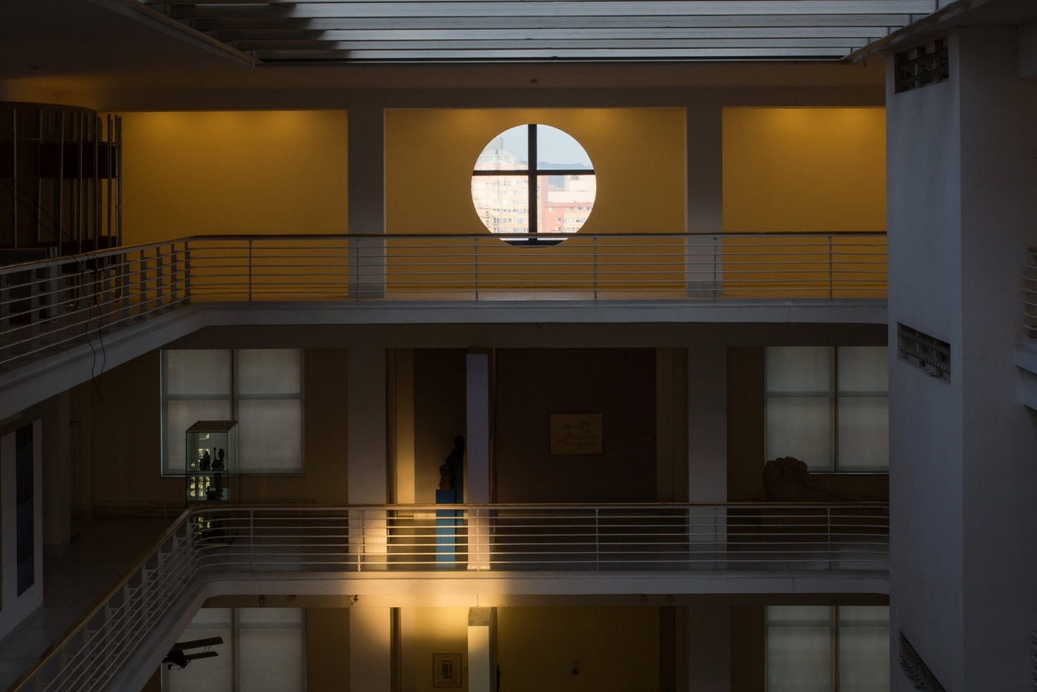

Slide 75
Expanded Anxiety, Secession, Vídeň, 2013

Slide 76
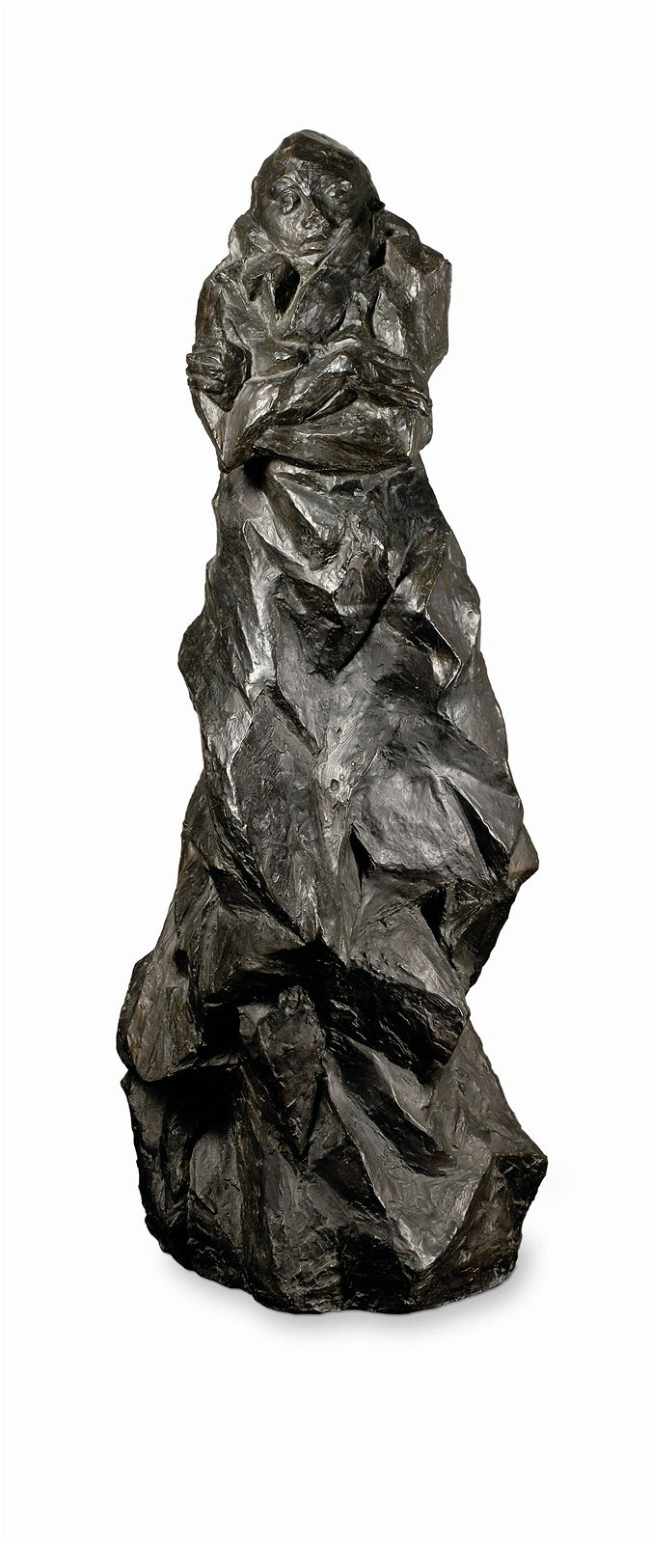
Otto Gutfreund, Úzkost, 1911–1913
https://vltava.rozhlas.cz/dominik-lang-mistrovskemu-vedeni-atelieru-jsem-se-chtel-vyhnout-6804554

Slide 77
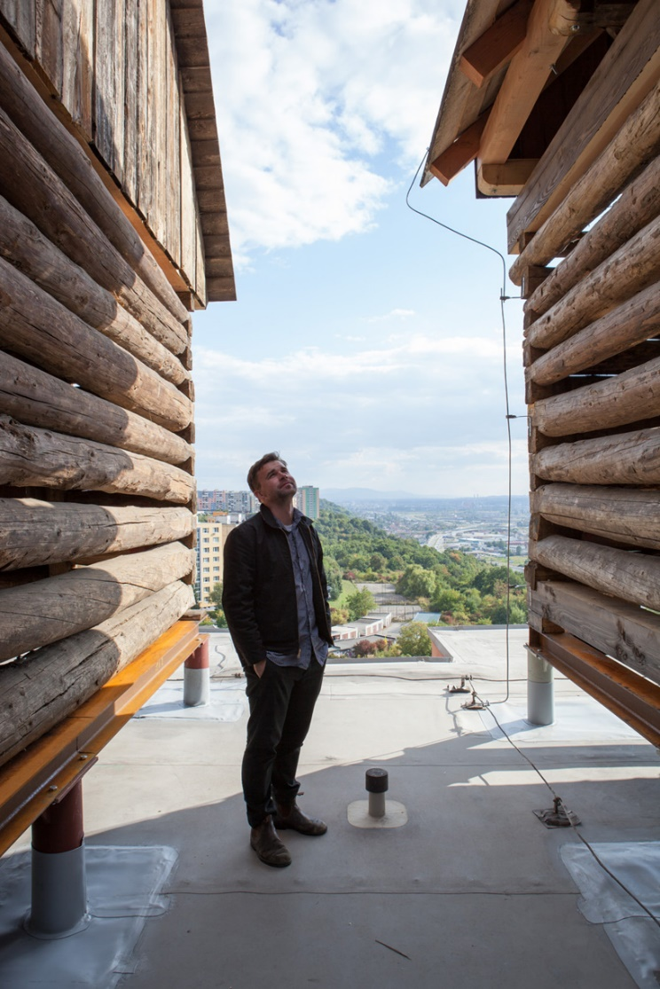
Tomáš Džadoň

Slide 78
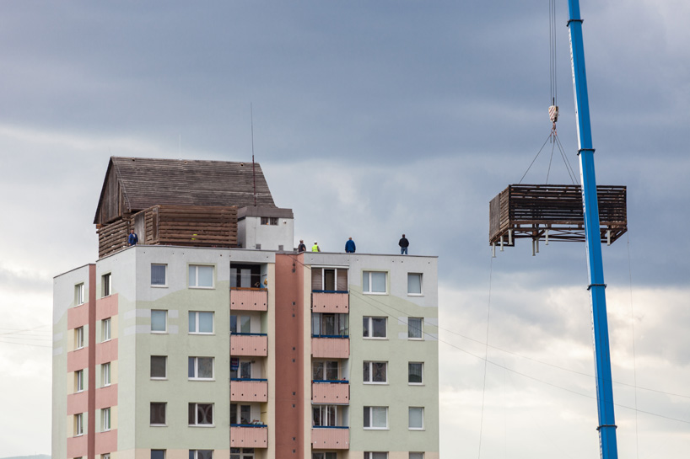
Pamätník ľudovej architektury, 2007 (vizualizace)

Slide 79
Kateřina Šedá, Každej pes jiná ves, 2007

Slide 85
Kateřina Šedá architektem roku 2017
Zdůvodnění poroty
Kateřina Šedá je jednou z nejzajímavějších současných umělkyň. Její projekty zasahují do veřejného prostoru a především přímo ovlivňují veřejný život. Smyslem architektury je poskytovat prostorový rámec pro nejrůznější projevy života. Smyslem veřejného prostoru pak analogicky umožnit nejrůznější projevy veřejného života.
Slovy jednoho z členů poroty Josefa Pleskota: To, co dělá Kateřina Šedá, to není architektura. Kateřina se zabývá vztahy mezi lidmi a to je to, z čeho architektura vyrůstá. Je to nesmírně důležitá činnost a architektky a architekti by ji měli znát.
Porota se rozhodla využít svobody, kterou jí udělují velkorysá pravidla soutěže a přes název ‚Architekt roku‘ se rozhodla poprvé v historii udělit cenu někomu, kdo nezískal vzdělání na vysoké škole architektury. A to proto, že si práce Kateřiny Šedé nesmírně váží a doufá, že i toto ocenění částečně poslouží k většímu informování o její činnosti.
http://architektroku.cz/aktuality/detail?id=15929
http://www.katerinaseda.cz/

Slide 86
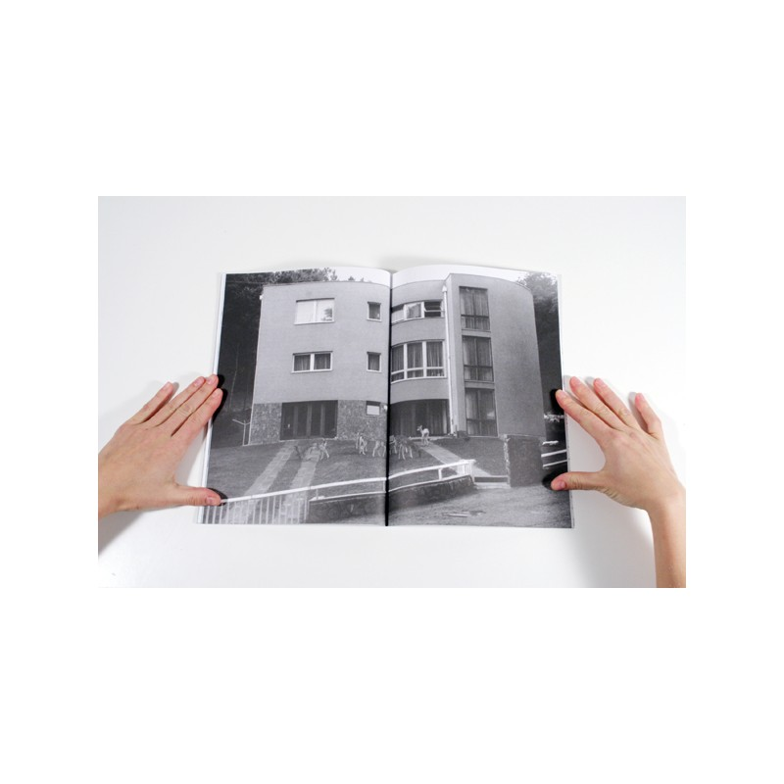
Barbora Klímová, My jsme tím projektem žili. Stavba rodinného domu v období normalizace, Brno 2011.
Barbora Klímová podnikla osobní výzkum v oblasti individuální výstavby rodinných domů v době normalizace. Tato publikace představuje 14 nejzajímavějších domů v rozhovorech s jejich majiteli a architekty. Osobní vzpomínky doplňuje text socioložky Barbory Vackové, uvedený citátem z jednoho rozhovoru: ,,My jsme tím projektem žili..."

Slide 87
Vladimír Kokolia, výzdoba kostela sv. Václava, Sazovice, architekt Marek Štěpán, 2017

